Slide 1
Б и Красно-Черные деревья
Лекция 19

Slide 2
План лекции
Б деревья
Определение
Вставка и удаление вершины
Красно-черные деревья
Определение
Вставка вершины
Сравнение в АВЛ деревьями
Связь КЧ и Б деревьев

Slide 3

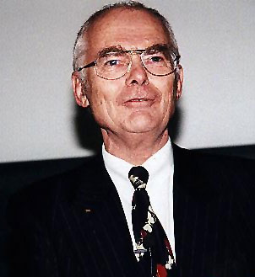
Б деревья
Б деревья – сбалансированные деревья для быстрого доступа к информации на устройствах с прямым доступом
Основа Windows NTFS
Рудольф Бэйер (R. Bayer) и Эдвард МакКрейт (E. McCreight), 1970
Каждая вершина x, кроме корня, хранит n(x) ключей и имеет n(x)+1 потомков, t-1 <= n(x) <= 2*t-1
Ключи вершины разделяют ключи ее потомков на n(x)+1 группу
При поиске в Б дереве мы сравниваем искомый ключ с n(x) ключами из x и по результатам сравнения продолжаем поиск в одном из n(x)+1 потомков

Slide 4
Б деревья
I am occasionally asked what the B in B-Tree means. I recall it as a lunchtime discussion that you never in your wildest dreams imagine will one day have deep historical significance. We wanted the name to be short, quick to type, easy to remember. It honored our employer, Boeing Airplane Company, but we wouldn't have to request permission to use the name. It suggested Balance. Rudolf Bayer was the senior researcher of the two of us. We had been admiring the elegant natural balance of AVL Trees, but for reasons clear to American English speakers, the name BM Tree was a non-starter. I don't recall one meaning standing out above the others that day. Rudolf is fond of saying that the more you think about what the B could mean, the more you learn about B-Trees, and that is good. (2012)

Slide 5
Пример Б дерева
Чему равно t?
M
D H
Q T X
B C
F G
J K L
N P
R S
V W
Y Z

Slide 6
Определение Б дерева 1/3
В каждой вершине x хранятся
n - количество ключей, в данной вершине
сами ключи k₀ ≤ k₁ ≤ … ≤ k_{n-1} в неубывающем порядке
булевское значение leaf[x], истинное, если вершина x - лист
Если x – внутренняя вершина, то она также содержит n(x)+1-указателей: C₀, C₁,…, C_{n(x)} на ее детей
Для простоты считаем, что эта служебная информация хранится в той же вершине дерева (на практике это не всегда так)
Каждому узлу Б дерева соответствует блок внешней памяти (страница или кластер диска)
Ключи являются логическими номерами страниц/кластеров
Указатели на потомков являются физическими номерами страниц/кластеров

Slide 7
Определение Б дерева 2/3
Ключи key_{i}[x] служат границами, разделяющими значения ключей в поддеревьях: k₀ ≤ key₀[x] ≤ k₁ ≤ key₂[x] ≤... ≤ key_{n[x]-1}[x] ≤ K_{n[x]}, где k_{i} - множество ключей, хранящихся в поддереве с корнем C_{i}[x]
Все листья находятся на одной и той же глубине, равной высоте дерева
Число ключей, хранящихся в одной вершине, ограничено сверху и снизу единым для Б дерева числом t ≥ 2, которое называется - минимальной степенью Б дерева

Slide 8
Определение Б дерева 3/3
Каждая вершина, не являющаяся корнем, содержит от t-1 до 2t-1 ключей
Каждая вершина, не являющаяся листом, имеет от t до 2t детей
Если дерево не пусто, то в корне хранится хотя бы один ключ
Вершину, хранящую 2t-1 ключей, называют полной
Например, t = 2, то у каждой вершины 2, 3 или 4 ребенка
Такое дерево называется 2-3-4 деревом
Для эффективной работы t надо брать гораздо большим

Slide 9
1000
1 вершина – 1000 ключей
…..
1001
При высоте 2 и размере страницы 8Кб это дерево содержит > миллиарда ключей и позволяет адресовать 8Тб данных
1000
1000
………
1000
1001 вершина – 1001000 ключей
….
1001
….
1001
….
1001
1000
1000
1000
1 002 001 вершина -1 002 001 000 ключей
……

Slide 10
У таких деревьев, как правило, только корень находится в ОП, остальное дерево – на диске
Диск разбит на сектора (дорожки на сектора)
Обычно записывают или считывают сектор целиком
Время доступа, чтобы подвести головку к нужному месту на диске, может быть достаточно большим
Как только головка диска установлена, запись или чтение происходит довольно быстро
Часто получается, что обработка прочитанного занимает меньше времени, чем поиск нужного сектора
Важно количество обращений к диску!

Slide 11
Реализация в ОП
typedef struct tree {
int n; // количество ключей
int *key; // key[0] < key[1] < … < key[n-1]
struct tree **child; // указатели на детей
} B_tree;
Обозначим указатели на потомков C_{i}(x)

Slide 12
Создание корня Б дерева
M
D H
Q T X
B_tree *B = (B_tree*) malloc (sizeof(*B));
B->n = 1;
B->key = (int*) malloc (B->n*sizeof(int));
B->key[0] = 'M';
B->child = NULL;

Slide 13
Создание Б дерева
M
D H
Q T X
B->child = (B_tree**)malloc(sizeof(B_tree*)*2);
B->child[0]=(B_tree*)malloc(sizeof(B_tree));
B->child[1]=(B_tree*)malloc(sizeof(B_tree));
x=B->child[0];
x->n=2;
x->key=(int*)malloc(x->n*sizeof(int));
x->key[0]='D';
x->key[1]='H';
X->child=NULL;
// Аналогичные действия для вершины: QTX
// Как это сделать цивилизованно?

Slide 14
Можно выполнить реализацию с использованием файлов, где каждый ребенок есть отдельный файл
В общем случае имеются операции
Disk_READ(x) – чтение с диска
Disk_Write(x) – запись на диск
Учитываем только количество обращений к диску!

Slide 15
Теорема о высоте Б дерева
Теорема Для любого Б дерева высоты h и минимальной степени t ≥ 2, хранящего n ≥ 1 ключей, выполнено неравенство
Высота Б дерева с n-вершинами есть O(log n), но основание логарифма для Б дерева гораздо больше, что примерно в log t раз сокращает количество обращений к диску
Что такое глубина вершины?
Что такое высота (уровень) вершины?

Slide 16
Алгоритм поиска
Поиск в Б дереве похож на поиск в двоичном дереве
Разница в том, что в вершине x мы выбираем один вариант из n(x)+1, а не из двух
Процедура поиска получает на вход указатель х на корень поддерева и ключ k, который мы ищем в этом поддереве
Если процедура обнаруживает в дереве ключ k, то она возвращает пару (y, i), где у - вершина, i - порядковый номер указателя, для которого key_{i}(y) = k
Иначе операция возвращает NULL

Slide 17
Реализация поиска
B_tree_search(x,k)
{
int i = 0;
while (i < n(x) && k > key_{i}(x)) i++;
if (i<n(x)&&k==key_{i}(x)) return(x,i);
if (leaf(x)) return NULL;
else
{ //считать C_{i}(x)-файл
Disk_READ(C_{i}(x));
return B_tree_search(C_{i}(x),k);
}
}

Slide 18
Разбиение вершины Б дерева
Добавление элемента в Б дерево – более сложная операция по сравнению с бинарными деревьями
Ключевым местом является разбиение полной (с 2t-1 ключами ) вершины на две вершины, имеющие по t-1 ключей в каждой
При этом ключ-медиана key_{t1}(y) отправляется к родителю x вершины y и становится разделителем двух полученных вершин
Это возможно, если вершина х неполна
Если y – корень, то высота дерева увеличивается на 1

Slide 19
Разбиение вершины Б дерева
Key_{i-1}(x)
Key_{i}(x)
x
…N W…
Минимальная степень t=4.
y= C_{i}(x)
C_{i}(x)- указатель на i-го ребенка в x
P Q R S T U V
Делим вершину y на две: y и z Ключ медиана S вершины y переходит к ее родителю x
Ключи, больше S, переписываются в нового ребенка z вершины x
… N S W …
Key_{i-1}(x)
Key_{i}(x)
Key_{i+1}(x)
y= C_{i}(x)
z= C_{i+1}(x)
P Q R
T U V

Slide 20
// Входные данные // неполная внутренняя вершина х, число i и // полная вершина y: y = С_{i}(x) // (cчитаем, что x и y уже в ОП)
B_tree_SPLIT_Child (x, i, y)
{ // z – создать узел;(файл, отвести место) leaf(z) = leaf(y); n(z) = t-1; for(j = 0; j < t-1; j++) key_{j}(z) = key_{j+t}(y); if (!leaf(y))
for(j = 0; j < t; j++) C_{j}(z) = C_{j+t}(y); n(y) = t-1;

Slide 21
for (j = n(x)+1; j ≤ i; j--) C_{j+1}(x) = C_{j}(x);
C_{i+1}[x] = z;
for (j = n(x); j ≤ i; j--) key_{j+1}(x) = key_{j}(x);
key_{i}(x) = key_{j}(y);
n(x) = n(x)+1;
// Переписать вершины: y, z, x (Disk_Write [x])
}
// Вершина y имела 2t детей
// после разбиения в ней осталось t детей
// Остальные t детей стали детьми новой вершины z

Slide 22
Добавление элемента в Б дерево
Процедура B_tree_insert (T, k) – добавляет элемент k в Б дерево T, пройдя один раз от корня к листу
На это требуется время O(t log_{t}n) и O(h)-обращений к диску, если высота дерева равна h
По ходу дела с помощью процедуры B_tree_Split_child разделяются вершины, которые являются полными и которые имеют неполного родителя
В результате, доходим до неполного листа, куда и добавляем новый элемент

Slide 23
// добавление в дерево с полным корнем
B_tree_insert (T, k)
{
r = root(T); if (n(r)== 2t-1) {
// s = выделяем память/файл для нового узла;
root(T)= s; //он становится корнем leaf(s)= 0;
n(s)= 0;
C₁(s)= r;
B_tree_split_child (S, 1, r);
B_tree_insert_nonfull (s, k);//добавляет
} else
// элемент в k в поддерево с корнем в неполной вершине
B_tree_insert_nonfull (r, k);
}

Slide 24
Добавление элемента в неполную вершину
B_tree_insert_nonfull (r, k) рекурсивно вызывает себя, при необходимости, выполнив разделение
Если вершина x – лист, то ключ k в него добавляется
Иначе k добавляется к поддереву, корень которого является ребенком x
Для этого определяется нужный ребенок вершины x
Если ребенок – полная вершина, то он разделяется

Slide 25
B_tree_insert_nonfull(x, k)
{ i = n(x); if (leaf(x)) { // ключ вставляется в лист while (i ≥ 0 && k < key_{i}(x)){
key_{i+1}(x)=key_{i}(x);
i--;
} key_{i+1}(x) = k; n(x) = n(x)+1;
Disk_WRITE (x);
} else {
// поиск нужного ребенка
while( i ≥ 0 && k < key_{i}(x)) i--;

Slide 26
i = i+1;
Disk_READ(C_{i}(x));
if (n(C_{i}(x)) == 2t-1) {
// если ребенок–полная вершина
B_tree_split_child (x, i, C_{i}(x));
// разделение
if (k > key_{i}(x)) i = i+1;
}
B_tree_ insert_nonfull (C_{i}(x), k);
}

Slide 27
Удаление элемента из Б дерева
(а) начальное дерево
t = 3
P
C G M
T X
A B
D E F
J K L
N O
Q R S
U V
Y Z
(б) удалена F из листа
P
C G M
T X
A B
D E
J K L
N O
Q R S
U V
Y Z

Slide 28
P
C G M
T X
A B
D E
J K L
N O
Q R S
U V
Y Z
(в) удалена M из внутренней вершины, ребенок которой имеет
не менее t элементов
P
C G L
T X
A B
D E
J K
N O
Q R S
U V
Y Z
Если ребенок, следующий за удаляемым ключом, имеет не менее t элементов, поступаем аналогично (в)

Slide 29
P
C G L
T X
A B
D E
J K
N O
Q R S
U V
Y Z
(г) удалена G, ее дети имеют по t-1 ключу
P
C L
T X
A B
D E J K
N O
Q R S
U V
Y Z

Slide 30
х
P
C L
T X
A B
D E J K
N O
Q R S
U V
Y Z
(д) удалена D, в вершине х нет ключа D и t = 2
C L P T X
A B
E J K
N O
Q R S
U V
Y Z

Slide 31
(д’) уменьшение высоты дерева
C L P T X
A B
E J K
N O
Q R S
U V
Y Z
(е) удалена C
E L P T X
A B
J K
N O
Q R S
U V
Y Z
O(h) – обращений к диску!

Slide 32
Б деревья
Определение
Вставка и удаление вершины
Красно-черные деревья
Определение
Вставка вершины
Сравнение в АВЛ деревьями
Связь КЧ и Б деревьев

Slide 33
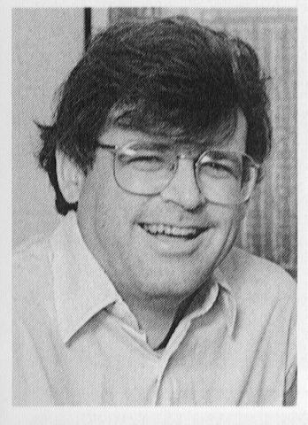
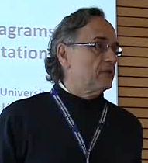
Красно-чёрное дерево
Rudolf Bayer 1972 Симметричные двоичные Б деревья
Леонидас Гибас и Роберт Седжвик 1978 КЧ деревья
Красно-чёрное дерево – это дерево двоичного поиска, обладающее следующими КЧ свойствами
Все листья чёрные и не содержат данных
Все потомки красных узлов чёрные – нет двух красных узлов подряд
На всех путях от корня к листьям число чёрных узлов одинаково и равно чёрной высоте дерева

Slide 34
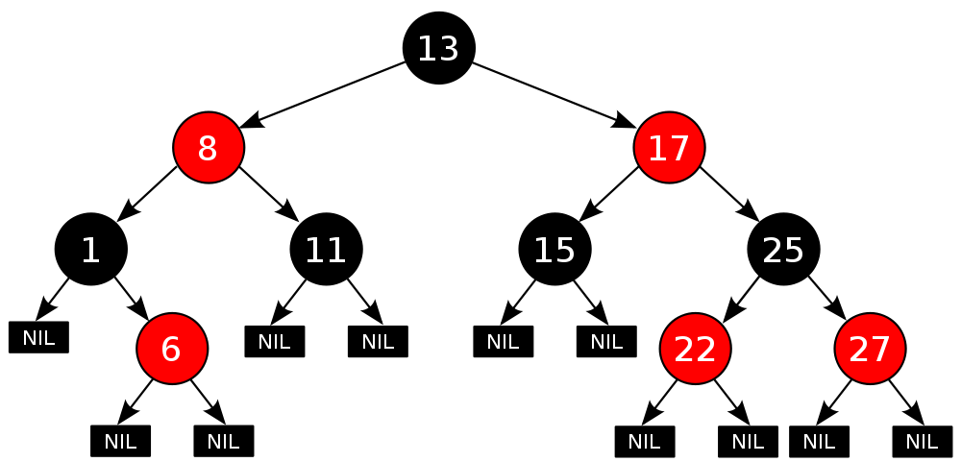
Пример КЧ дерева (Википедия)

Slide 35
Высота и число узлов в КЧ дереве
Если h - чёрная высота дерева, то количество узлов не менее 2^{h − 1}
Почему?
Что останется от КЧ дерева, если красные вершины "втянутся" в черных предков?
Как выглядит двоичное дерево, у которого все листья находятся на одной глубине?
Если h - высота дерева, то количество узлов не менее 2^{(h−1)/2}
Если количество узлов N, высота дерева не больше 2log₂N + 1

Slide 36
Вставка узла в КЧ дерево -- схема
Чтобы вставить узел
Находим двоичным поиском место, куда его следует добавить
Новый узел добавляем как красный узел с двумя чёрными листьями
После этого восстанавливаем красно-чёрные свойства -- перекрашиваем узлы и поворачиваем поддеревья, если необходимо

Slide 37
Вставка узла -- лист
Вставка красного узла с двумя черными NULL-потомками
Все листья чёрные – сохраняется
Все потомки красных узлов чёрные – нет двух красных узлов подряд – может нарушиться
На всех путях от корня к листьям число чёрных узлов одинаково – сохраняется

Slide 38
Вставка узла – красные отец и дядя
Цвет отца и дяди меняется на черный
Цвет деда меняется на красный
КЧ свойства (возможно) нарушились на 2 уровня выше -- повторяем уже для деда узла
В самом конце корень красим в черный цвет
Если он был красным, то увеличится черная высота дерева

Slide 39
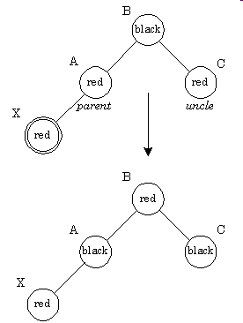
Вставка узла – красные отец и дядя
Красно-красный конфликт устраняется перекрашиванием
После перекраски нужно проверить деда нового узла (узел B), поскольку он может оказаться красным
отец
дядя

Slide 40
Вставка узла – отец красный, дядя черный
Новый узел -- левый сын своего отца
Цвет отца меняется на черный
Цвет деда меняется на красный
Дерево поворачивается направо вокруг отца нового узла
КЧ свойство восстановлено, вставка закончена
Новый узел -- правый сын своего отца
Дерево поворачивается налево вокруг отца нового узла
Далее см. пред. случай

Slide 41
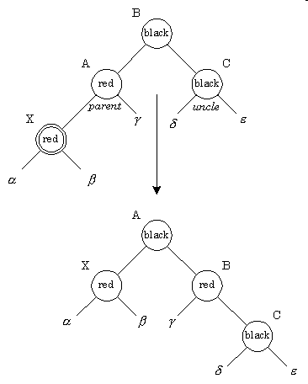
Вставка узла – отец красный, дядя черный, левый сын
отец
дядя

Slide 42
Вставка узла – отец красный, дядя черный, правый сын
B
Далее как на пред. слайде
A
C
X
отец
дядя
δ
ε
γ
α
β
B
C
X
A
β
δ
ε
γ
α

Slide 43
Сравнение с АВЛ деревом
Обозначим N(h) = минимальное число узлов в дереве высоты h
N(h) для АВЛ дерева
N(h) = N(h − 1) + N(h − 2) + 1, N(0) = 1, N(1) = 2
N(h) растёт как последовательность Фибоначчи – почему?
Следовательно, N(h) = Θ(λ^{h}), где
N(h) для красно-чёрного дерева
Свойство 3 красно-чёрных деревьев ==>
При том же количестве узлов КЧ дерево м. б. выше АВЛ дерева, но не более чем в раз

Slide 44
Сравнение с АВЛ деревом
Поиск и вставка для АВЛ дерева м.б. быстрее, чем для КЧ дерева
Высота КЧ дерева м. б. на 40% больше высоты АВЛ дерева при одинаковом числе узлов
Удаление из КЧ дерева м. б. быстрее, чем из АВЛ дерева
КЧ дерево – достаточно 3 или менее поворотов
АВЛ дерево – возможно понадобится поворот в каждом узле на пути от удаляемого листа до корня

Slide 45
Связь КЧ и Б деревьев
Б деревья с t=2 можно перестроить в КЧ деревья так
Каждый узел окрашен либо в красный, либо в чёрный цвет
Вершина с одним или двумя потомками черная и переносится в КЧ дерево без изменений
Вершина с тремя потомками черная, первый потомок черный и присоединяется непосредственно, а другие два -- через соединительный красный узел
Вершина с четырьмя потомками черная, черные потомки присоединяются через два красных соединительных узла
В исходном Б дереве (так как оно сбалансировано) все пути от корня до любого листа имеют одинаковую длину
По построению очевидно, что длина любого пути в КЧ дереве возрастает не более чем в два раза

Slide 46
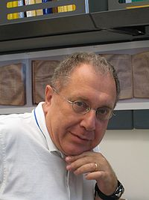
Использование в библиотеке стандартных шаблонов С++ (STL)
АВЛ-деревья 1961 -- первые сбалансированные деревья
Красно-чёрные деревья 1978
Библиотека стандартных шаблонов STL языка C++ использует сбалансированные деревья для реализации множества и ассоциативного массива
Кто автор STL и в какой стране он родился?

Slide 47
Заключение
Б деревья
Определение
Вставка и удаление вершины
Красно-черные деревья
Определение
Вставка вершины
Сравнение в АВЛ деревьями
Связь КЧ и Б деревьев

Slide 48
Удаление узла из КЧ дерева
Если удаляемый узел красный все правила сохраняются и все прекрасно
Если же удаляемый узел черный, требуется значительное количество кода, для поддержания дерева частично сбалансированным
Как и в случае вставки в красно-черное дерево, здесь также существует несколько различных случаев

